Slide 1
香港睿思教育集团需求文档签订
与合同制作汇报
启扬团队 2017年10月17日

Slide 2


CONTENTS
1.需求文档签订
2.商业合同制作

Slide 3
CONTENTS
需求文档签订
1.1准备工作
1.2时间确定
1.3文档签订
1.4合影留念

Slide 4
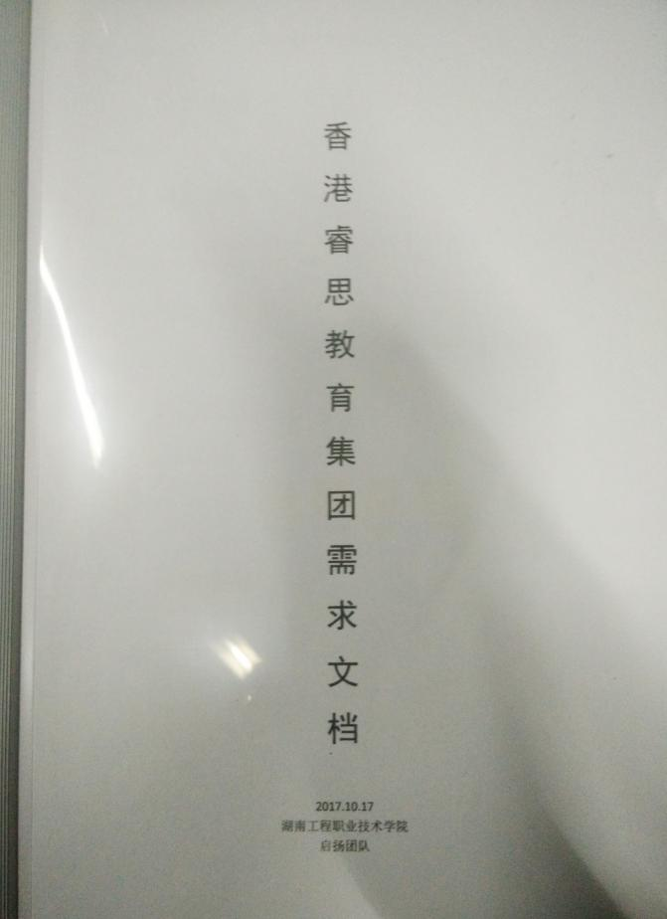
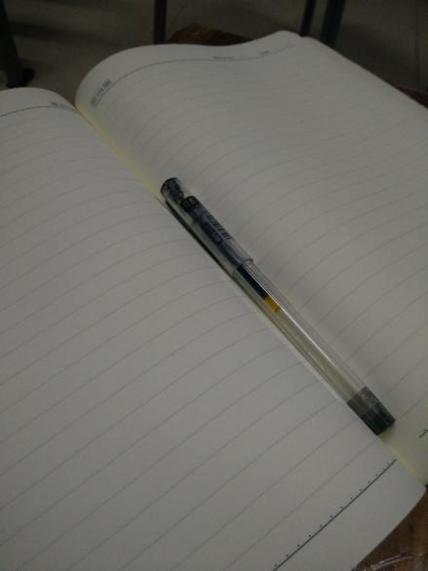
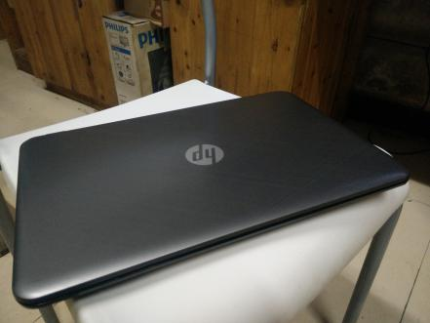
1.1准备工作
需求文档
电脑
笔

Slide 5
1.2时间确定
2017年10月17日上午九点

Slide 6
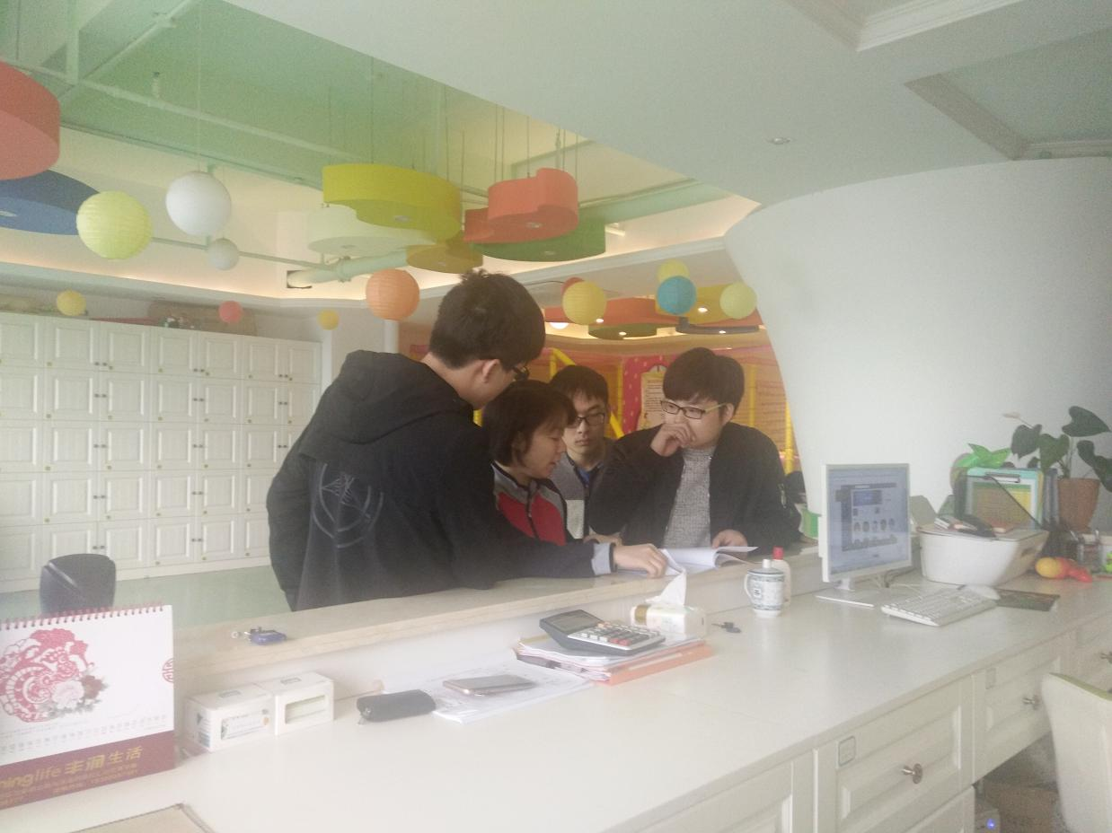
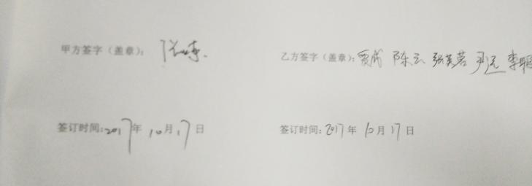
1.3文档签订
9点到达目的地，把修订好的需求文档给客户看，客户认为没有问题，只是有一点，就是她们的公章不在这里，要到下个星期才能拿过来，所以只是先签了字。

Slide 7
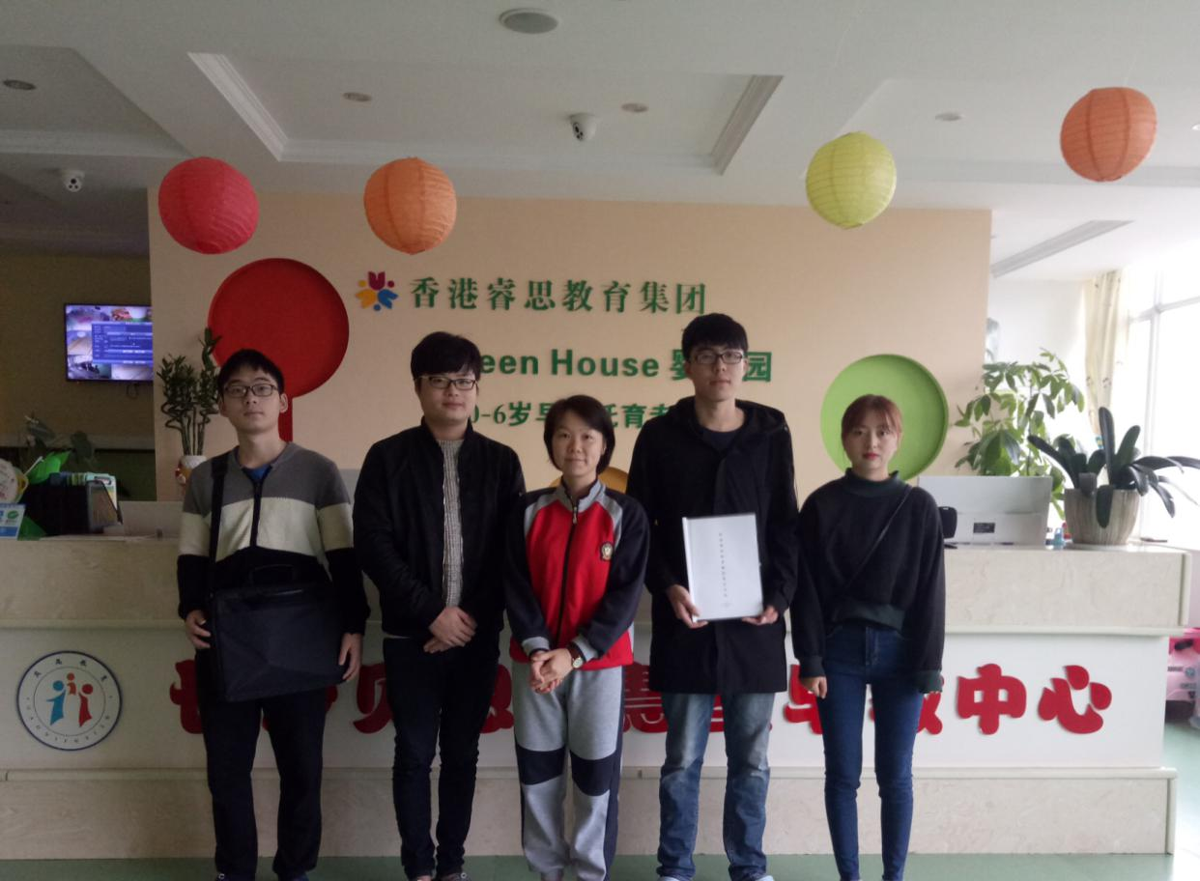
1.4合影留念
签订的过程很快，客户也很满意，于是我们就一起拍了张合照。

Slide 8
CONTENTS
商业合同制作
2.1准备工作
2.2开会讨论
2.3文档制作
2.2文档初版

Slide 9
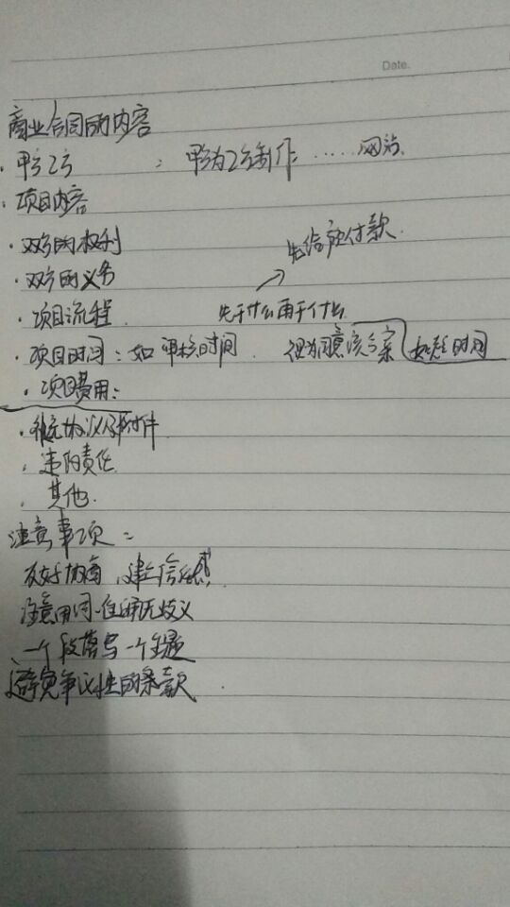
2.1准备工作
合同的流程与步骤
请输入文本请输入文本请输入文本请输入文本请输入文本请输入文本请输入文本请输入文本请输入文本请输入文本请输入文本请输入文本请输入文本请输入文本请输入文本请输入文本请输入文本请输入文本请输入文本请输入文本请输入文本

Slide 10
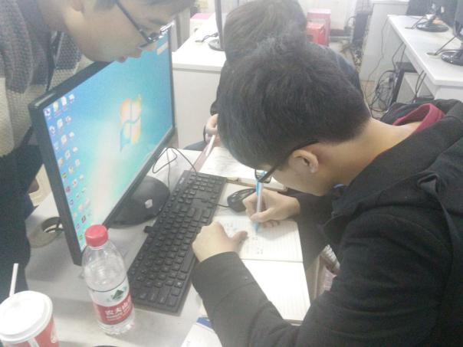
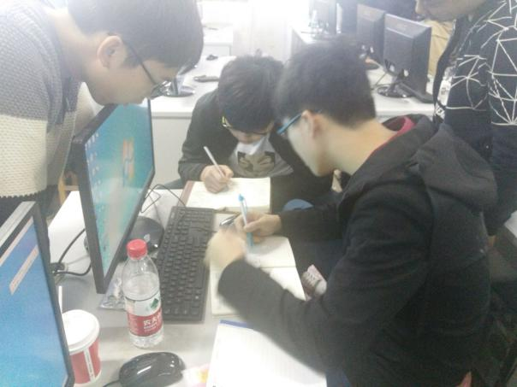
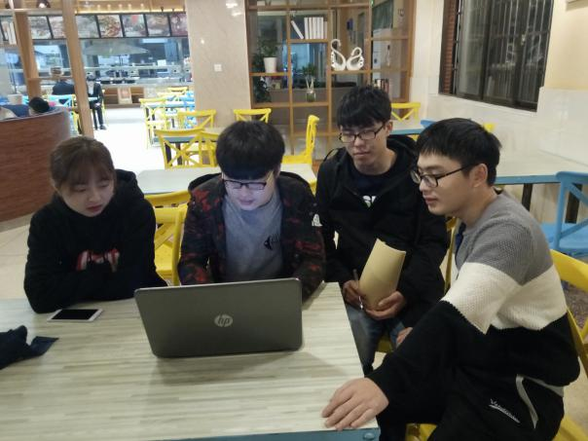
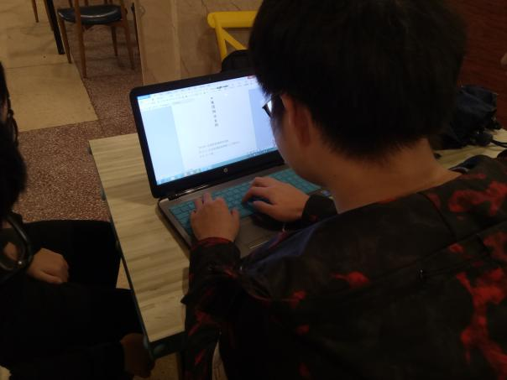
2.2开会讨论
在教室机房和三食堂进行开会讨论
请输入文本请输入文本请输入文本请输入文本请输入文本请输入文本请输入文本请输入文本请输入文本请输入文本请输入文本请输入文本请输入文本请输入文本请输入文本请输入文本请输入文本请输入文本请输入文本请输入文本请输入文本

Slide 11
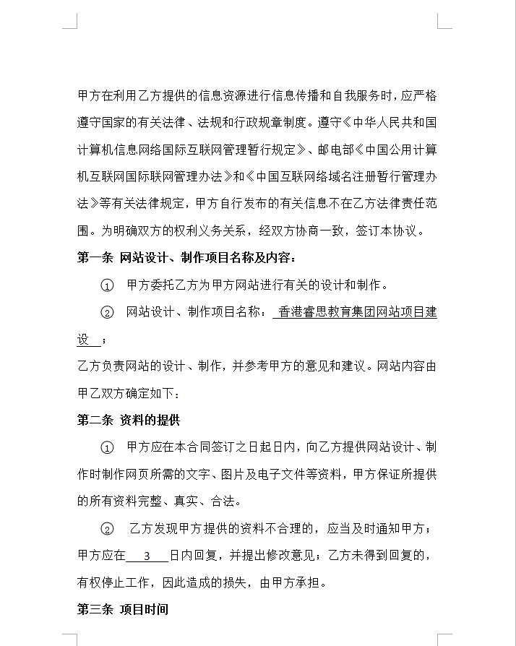
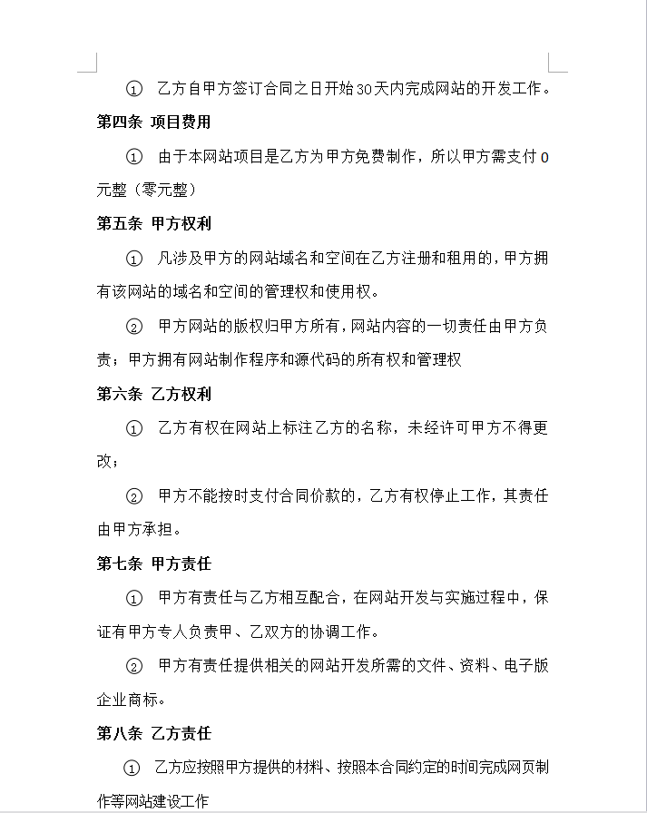
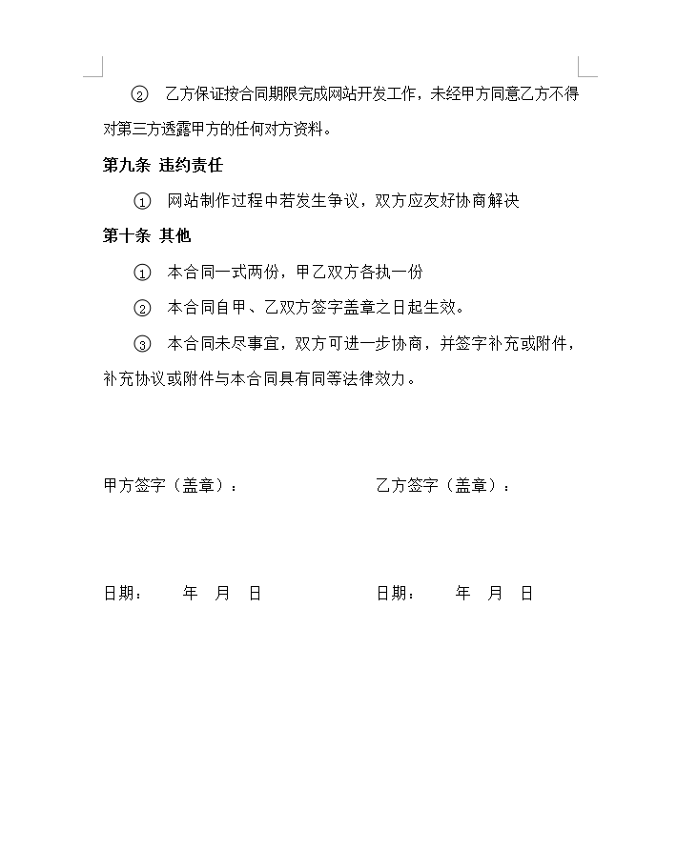
2.3文档制作
请输入文本请输入文本请输入文本请输入文本请输入文本请输入文本请输入文本请输入文本请输入文本请输入文本请输入文本请输入文本请输入文本请输入文本请输入文本请输入文本请输入文本请输入文本请输入文本请输入文本请输入文本

Slide 12
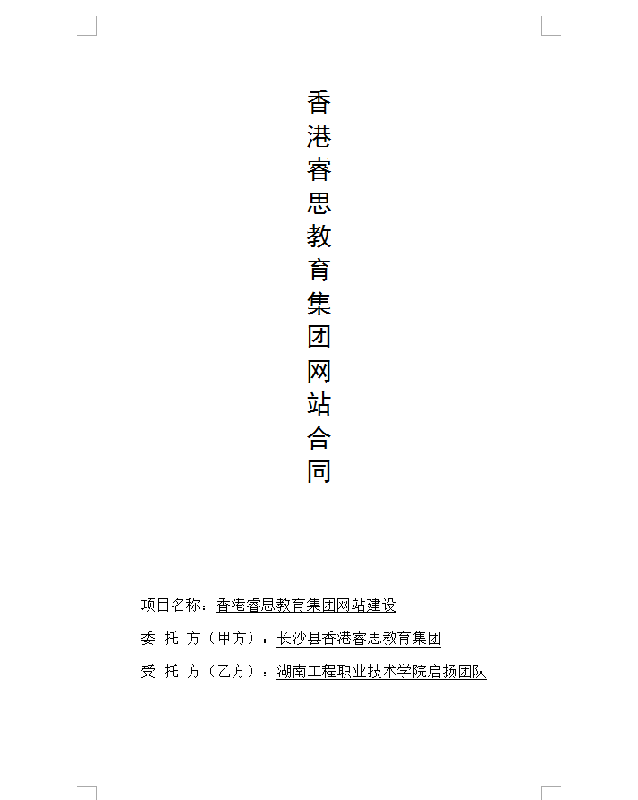
CONTENTS
文档初版

Slide 13
谢谢观看

